Slide 1
Приёмы, способствующие развитию логического мышления умственно отсталых школьников на уроках математики
Козлова Ольга Михайловна
МБОУ «СОШ №4»
г. Лесосибирск

Slide 2
Приёмы, способствующие развитию мышления
I. Исключи лишний:
Сек, мин, см, ч.
Кг, гр, км, т.
См, дм, км, кг.
II. Продолжить ряд чисел:
1, 4, 7, 10, 13, …
2, 6, 13, 17, 24, …
7, 9, 16, 25, 41, …
III. Вписать в клетки квадратов такие числа, чтобы сумма их по вертикали, горизонтали и диагонали была одна и та же.
2 | 2 | 5 |  |  | 5 |  |  | 2 |  | 1
 |  | 0 |  | 3 | 3 | 3
1 |  |  |  |  |  | 4 |  | 5 | 0 | 4
Notes:
При выполнении второго задания учащимся необходимо понять какой принцип положен в основу составления числового ряда и затем продолжить ряд. В первом задании прибавляется одно и то же число, затем задания даются на усложнение, во второй строке идёт чередование операции сложения, в третьей – вычисляется сумма двух чисел и записывается следующим числом.
Третье задание направлено на развитие абстрактного способа мышления через математические квадраты, в которых учащимся необходимо выделить строки, относящиеся к диагоналям, горизонталям и вертикалям. Определить чему будет равняться сумма и затем по какому принципу вписать недостающие числа.

Slide 3
Приёмы, способствующие развитию мышления
IV. Найти неизвестное число или слово:
1) САМОЛЁТ – МАШИНА 1 2) КОТ ТОК
ВЕЛОСИПЕД Х КОЛЕСО ? 7635 ?
3) 12343 34312 4) ПАТРОН /НОРА/
НАСОС ? КАРТОН /НОТА/
27354 / ? /
5) ЛАК КРОТ К 6) КОСТЬ КОТ 35
9074 3591 ? ЖУРНАЛ УРНА 16
КАРАМЕЛЬ МЕЛЬ ?
Б, А, Д, М А 8) К, Б, М, Т, Н Т
73, 54, 60, 18, 91 ? 10, 45, 5, 14, 2, 37 ?
Notes:
В этой группе заданий учащимся необходимо перенести буквенную аналогию на цифровую.

Slide 4
Приёмы, способствующие развитию мышления
V. Найти неизвестное число:
1) 5 2 ? 2)
7 12 8 10 9 16
6
?
3
5
9
3
2
5
3)
5
7
4)
7
11
15
?
3
6
6
?
5
2
9
6
7
3
Notes:
В данной группе заданий необходимо выяснить по какому принципу расположены числа, понять какое математическое действие применяется и перенести по аналогии это действие на следующий пример. . Эти задания способствуют развитию вычислительных навыков.

Slide 5
Приёмы, способствующие развитию мышления
VI. Найти неизвестное число:
5)
3
?
6)
15
77
90
17
13
24
36
5
7
?
10
3
2
1
4
7
7
3
7)
1
?
4
2
13
14
20
3
7
14
5
8

Slide 6
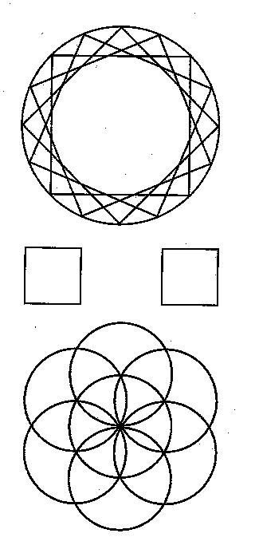
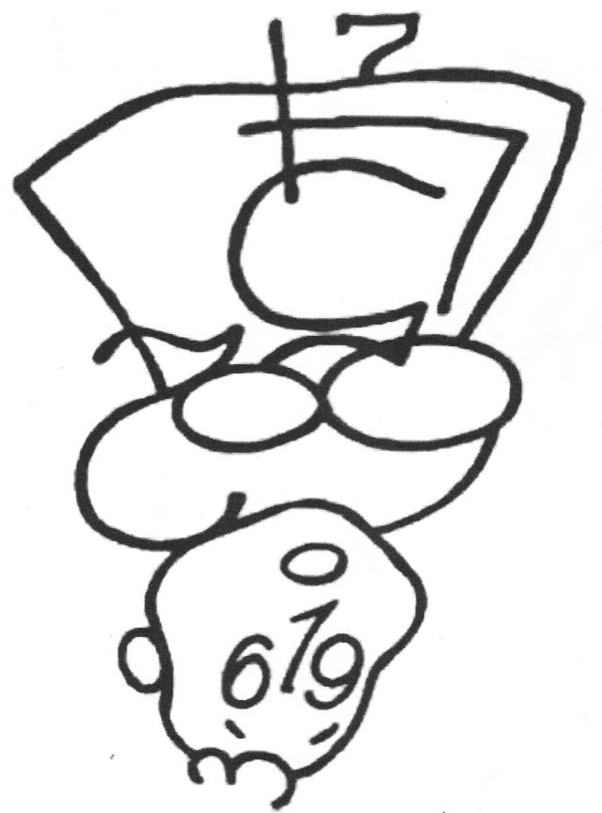
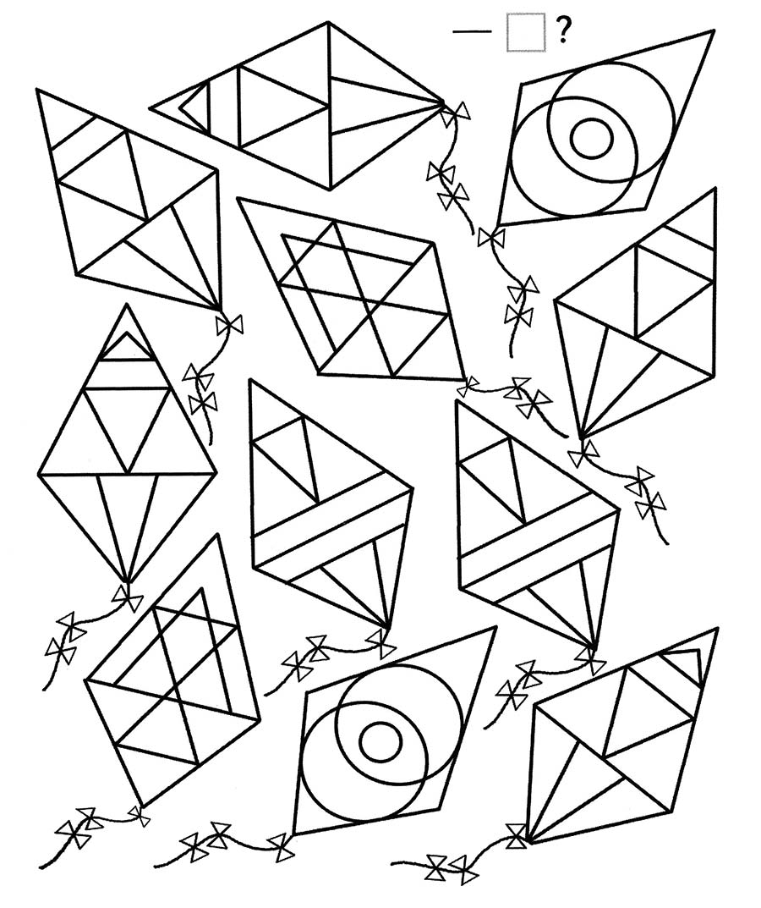
Развитие пространственного воображения
I. Найти цифры и записать их.
II. Посчитать сколько окружностей, треугольников и квадратов.
Notes:
Эти задания направленны на развитие зрительного восприятия и пространственного воображения. Так как цифры и фигуры даны в перевёрнутом виде.

Slide 7
Развитие пространственного воображения
III. Найти неизвестное число.
356
?
А)
Б)
9 ?
IV. Найти неизвестный рисунок.
2)
1)
?
?
3)
4)
?
?
Notes:
В 3 группе заданий необходимо перенести графическую аналогию на цифровую.
В 4 группе заданий учащиеся должны определить по какому принципу расположены фигуры или какое преобразование сделали, а затем перенести по аналогии эти действия на следующий ряд.

Slide 8
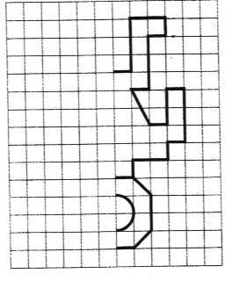
Развитие пространственного воображения
V. Исключить лишнюю фигуру.
1)
2)
1. 2. 3. 4. 5.
1. 2. 3. 4.
VI. Дорисовать вторую половину.
1)
2)
Notes:
В 5 группе заданий учащиеся должны объяснить, на каком основании они исключают лишний. Увидеть, что фигуры совмещаются поворотом в одной плоскости.
Задания из 6 группы подготавливают учащихся к изучению темы «Симметрия».

Slide 9
Контакты
E-mail: KozlovaOM@yandex.ru
Тел. сот.: 8 950 411 32 23
Спасибо за внимание!

